Slide 1
Prevenção do Câncer de Mama
Dr. Diocésio Alves Pinto de Andrade
Médico Oncologista
N° 1

Slide 2
Epidemiologia
2012 – 518.510 casos novos de câncer.
2012 – 385.000 casos novos excluindo câncer de pele não-melanoma.
257.870 casos novos em homens.
260.640 casos novos em mulheres.
Enfrentamento deste problema de saúde pública:
Educação em saúde em todos os níveis da sociedade;
Promoção e prevenção orientadas a indivíduos e grupos, com ênfase em ambientes de trabalho e escolas;
Geração de opinião pública.
INCA – Estimativa 2012 – Incidência de Câncer no Brasil

Slide 3
Epidemiologia
INCA – Estimativa 2012 – Incidência de Câncer no Brasil

Slide 4
Epidemiologia
INCA – Estimativa 2012 – Incidência de Câncer no Brasil

Slide 5
Epidemiologia
INCA – Estimativa 2012 – Incidência de Câncer no Brasil

Slide 6
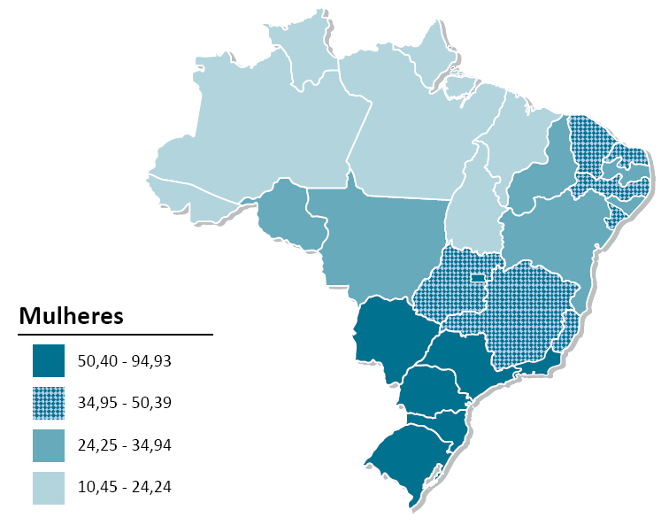
Epidemiologia
Incidência por 100 mil mulheres
INCA – Estimativa 2012 – Incidência de Câncer no Brasil

Slide 7
Câncer de Mama
Fatores de risco:
Idade
História individual ou familiar
Menarca precoce e menopausa tardia
Nuliparidade
1ª gestação depois dos 35 anos
História pessoal de câncer ovariano
Predisposição genética (mutações BRCA1 ou BRCA2)
Exposição ao estrógeno
Hiperplasia atípica da mama
Carcinoma lobular in situ (CLIS)
Estilos de vida: (obesidade, vida sedentária, consumo de álcool)
Exposição à radiação

Slide 8
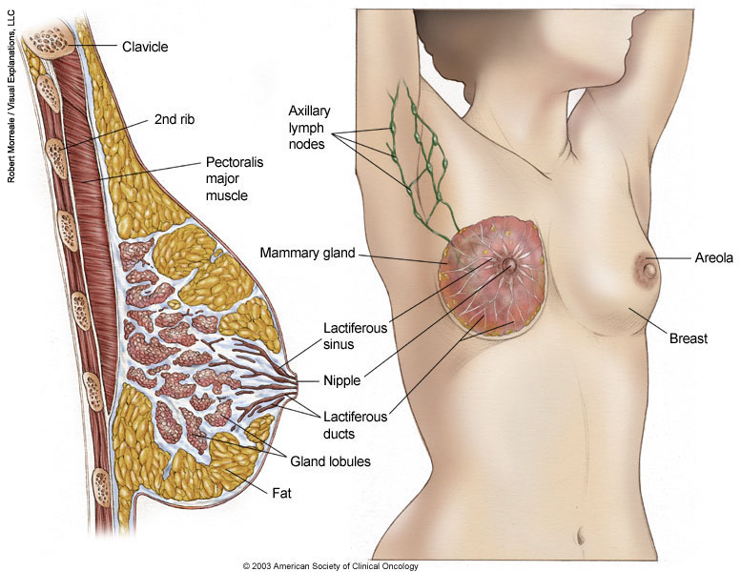
Câncer de Mama
Mama é composta por tecido gorduroso que contém lobos com túbulos com glândulas produtoras de leite
Ductos conectam glândulas, lóbulos e lobos e conduzem leite desde os lobos até o mamilo
Vasos sanguíneos e linfáticos correm pela mama
90% dos casos de câncer de mama se iniciam nos ductos ou lobos

Slide 9
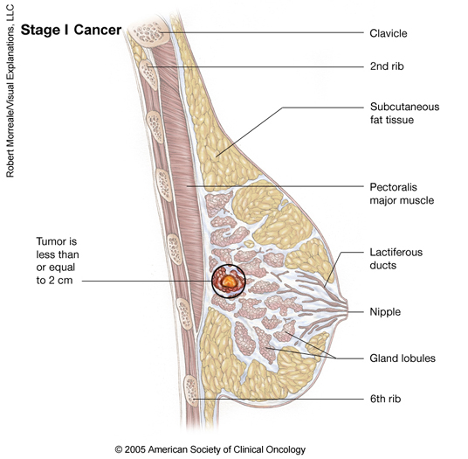
Estádio I
Tumor pequeno sem comprometer linfonodos axilares.

Slide 10
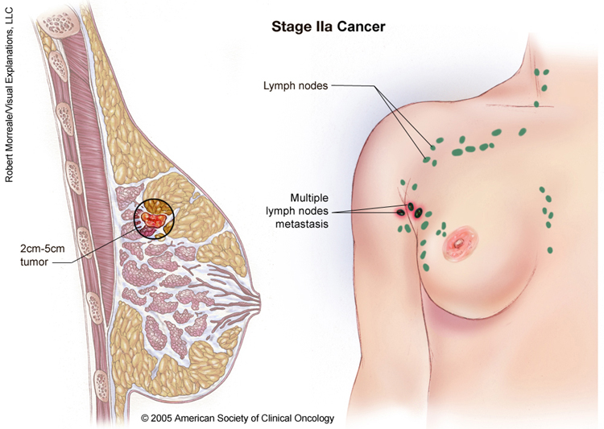
Estádio IIa
Tumor pequeno que compromete linfonodos axilares.
Tumor de tamanho médio sem comprometimento axilar.

Slide 11
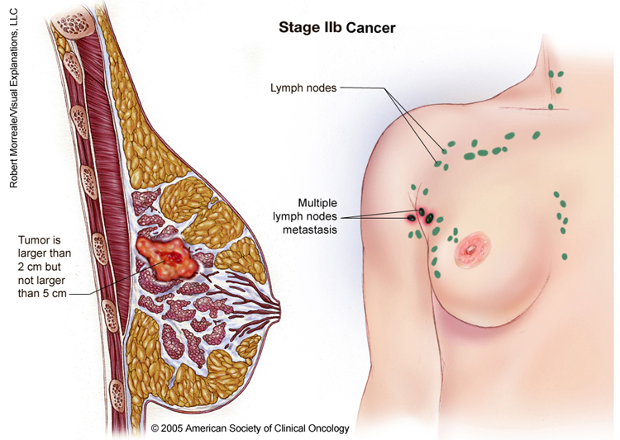
Estádio IIb
Tumor de tamanho médio com comprometimento de linfonodos axilares.

Slide 12
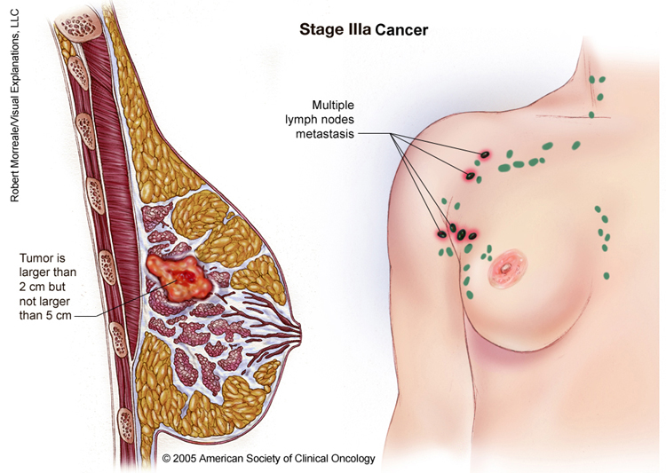
Estádio IIIa
Qualquer tamanho com extenso comprometimento axilar.

Slide 13
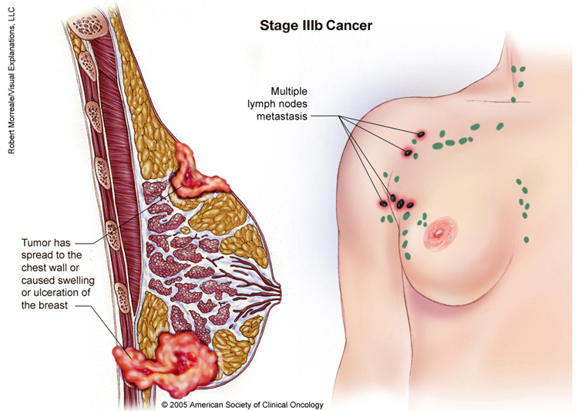
Estádio IIIb
Presença de edema ou ulceração da mama.
Câncer inflamatório da mama

Slide 14
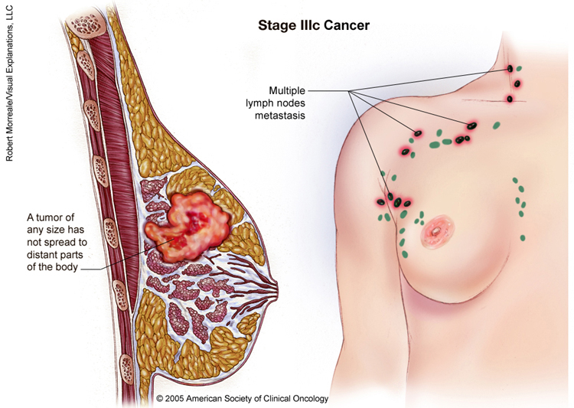
Estádio IIIc
Gânglios à distância sem afetar outras partes do corpo.

Slide 15
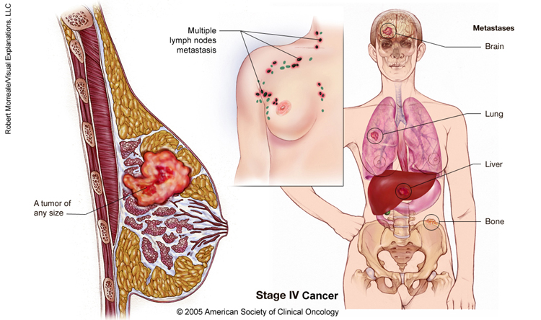
Estádio IV
Comprometimento de ossos e/ou fígado e/ou pulmões e/ou encéfalo

Slide 16
Prevenção
Tipos de prevenção:
Primária – estratégias para evitar a sua formação.
Secundária – estratégias com objetivo de fazer a detecção precoce.
Até o momento nenhuma medida para prevenção primária ??????
Importante é a detecção precoce:
Auto-exame ????
Exame clínico das mamas
Mamografia – anual a partir dos 40 anos
História familiar positiva – mastectomia profilática (↓ 95%)

Slide 17
Prevenção Secundária
Exame clinico por médico pelo menos a cada 3 anos.
Auto-exame mensal das mamas após a idade de 20 anos
Auto-exame na mesma época cada mês, preferência final do período menstrual
Exame clinico e mamografia a partir de 40 anos de idade (auto-exame mensal)
Mulheres devem discutir com seus médicos a frequência do “screening”.
Mulheres devem ser encorajadas a conversar com seus médicos a respeito da mamografia
Mamografia pode não detectar um câncer
Outros métodos de imagem: US e RMN não são usados de rotina para “screening”
US e RMN são úteis para avaliar mulheres de alto risco: mutação BRCA ou com achado suspeito no exame físico
Exame físico é soberano, mesmo se a mamografia for interpretada como normal

Slide 18
Prevenção Secundária
Mamografia – Bi-Rads
0. Inconclusivo – repetir exame
1. Normal – 0% risco de CA
2. Achados Normais – 0% risco de CA
3. Provavelmente Benigno (≤ 2%) - repetir exame em 6 meses.
4. Suspeita (>2% e < 95%) – subdividido em 3 grupos (4a - baixo; 4b – intermediário; 4c – alto)
5. Altamente Suspeita (≥ 95%)
6. Carcinoma

